Slide 1
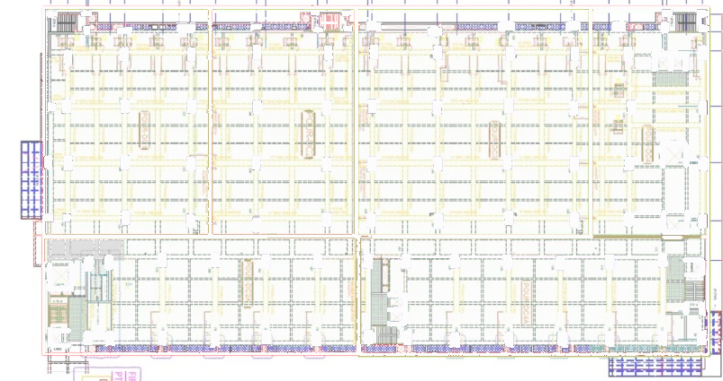
DC Building – DC 1 to 4A - Columns RCC – GF-1F
POUR-6 / DC-1
POUR-1 / DC-2
POUR-2 / DC-3
POUR-3 / DC-4
POUR-5 / DC-2A
POUR-4 / DC-4A

Slide 2
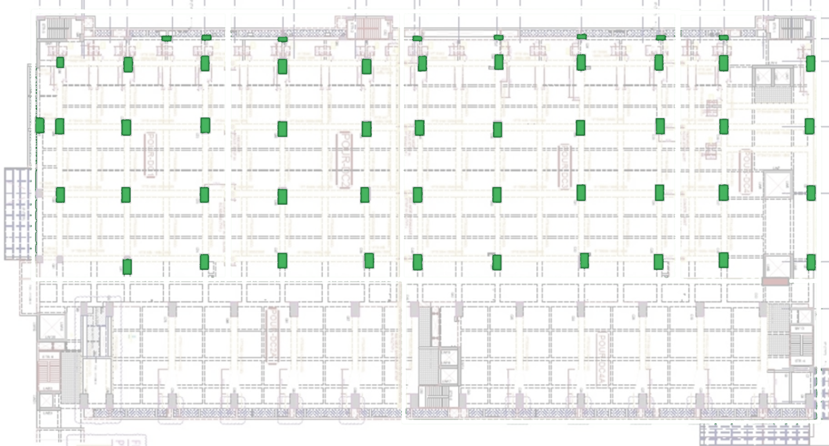
DC Building – DC 1 to 4A - Columns RCC -1F – 2F
POUR-6 / DC-1
POUR-1 / DC-2
POUR-2 / DC-3
POUR-3 / DC-4
POUR-5 / DC-2A
POUR-4 / DC-4A

Slide 3
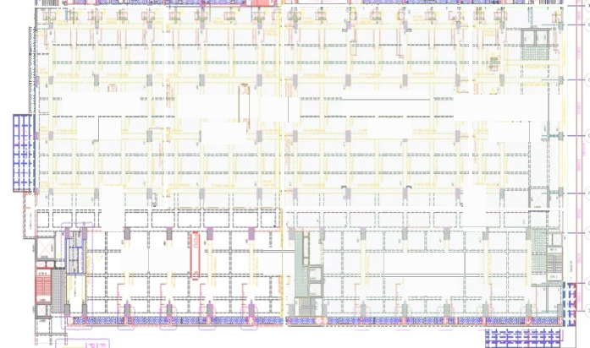
DC Building – DC 1 to 4A - Slab RCC – GF
POUR-6 / DC-1
POUR-1 / DC-2
POUR-2 / DC-3
POUR-3 / DC-4
POUR-5 / DC-2A
POUR-4 / DC-4A

Slide 4
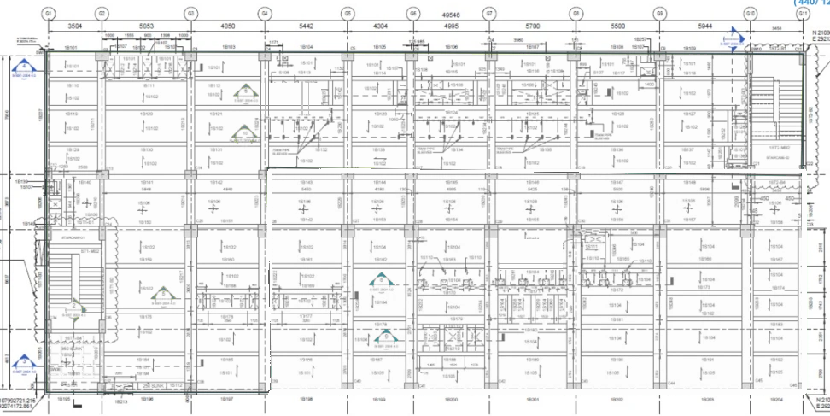
GIS – Casting of Slab – 1F
POUR-2
POUR-1

Slide 5
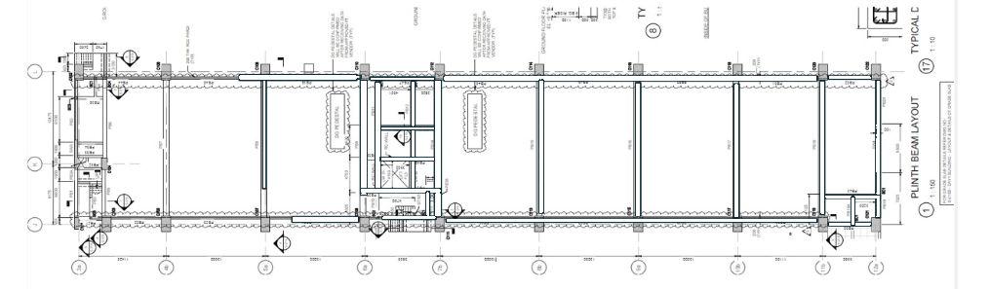
DG – Plinth Beam RCC

Slide 6
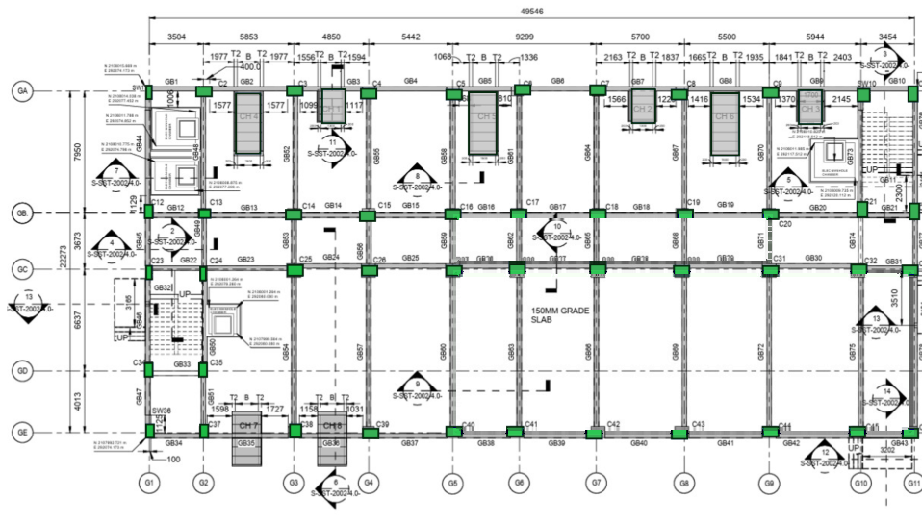
GIS – Column RCC – GF

